Slide 1
基于经典蒙特卡洛算法
二维蜂窝形自旋冰
磁单极子热激发数值模拟
物理21 朱捷

Slide 2
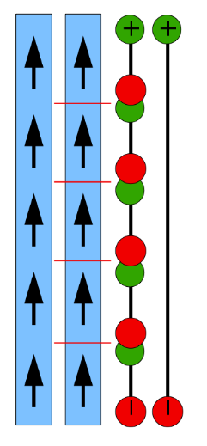
物理背景
磁单极子

Slide 3
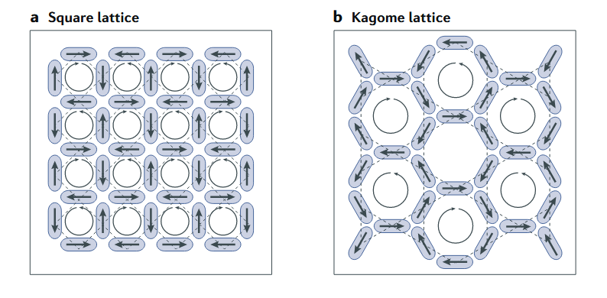
物理背景
自旋冰 spinning ice:
a peculiar thermal state of a frustrated ferromagnet on the pyrochlore lattice

Slide 4
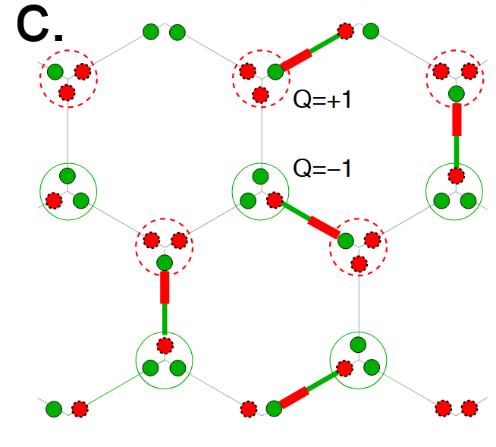
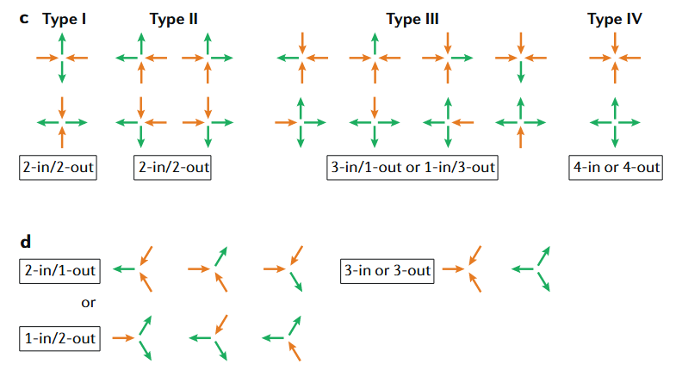
物理背景
蜂窝形自旋冰的阻挫效应更强，更容易观察在短程上由熵主导的磁荷排斥效应

Slide 5
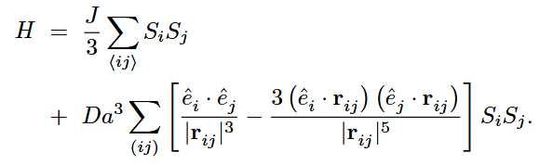

物理背景
磁矩间哈密顿量
等效磁荷势

Slide 6
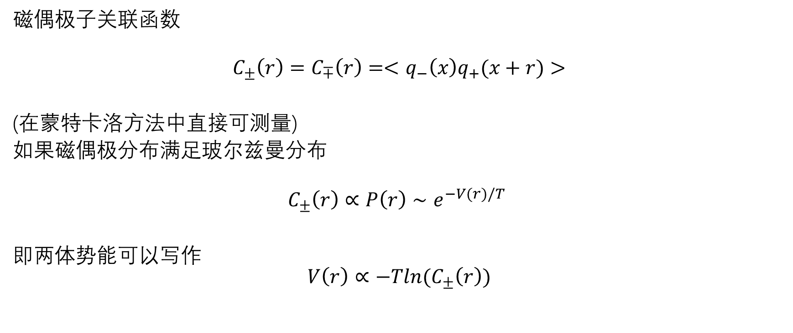
物理背景
磁偶极子关联函数
$$C_{±}\left(r\right)=C_{∓}\left(r\right)=<q_{−}\left(x\right)q_{+}(x+r)>$$
(在蒙特卡洛方法中直接可测量)
如果磁偶极分布满足玻尔兹曼分布
$$C_{±}\left(r\right)∝P\left(r\right)∼e^{−V(r)/T }$$
即两体势能可以写作
$$V\left(r\right)∝−Tln(C_{±}\left(r\right))$$

Slide 7
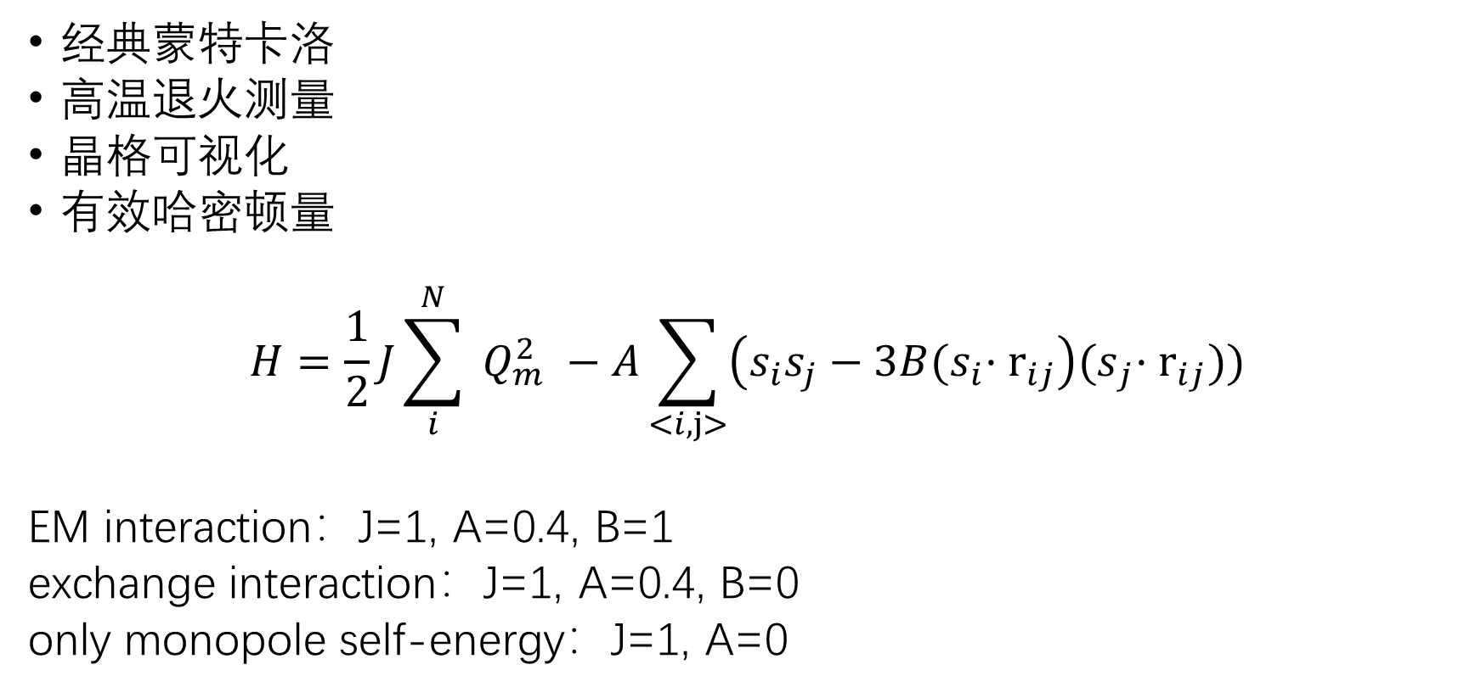
模拟方法
经典蒙特卡洛
高温退火测量
晶格可视化
有效哈密顿量
$$H=\frac{1}{2}J\sum_{i}^{N}{{ Q}_{m}^{2}} −A\sum_{<i, j>}{\left(s_{i}s_{j}−3B{(s}_{i}·r_{ij}\right){(s}_{j}·r_{ij}))}$$
EM interaction：J=1, A=0.4, B=1
exchange interaction：J=1, A=0.4, B=0
only monopole self-energy：J=1, A=0

Slide 8
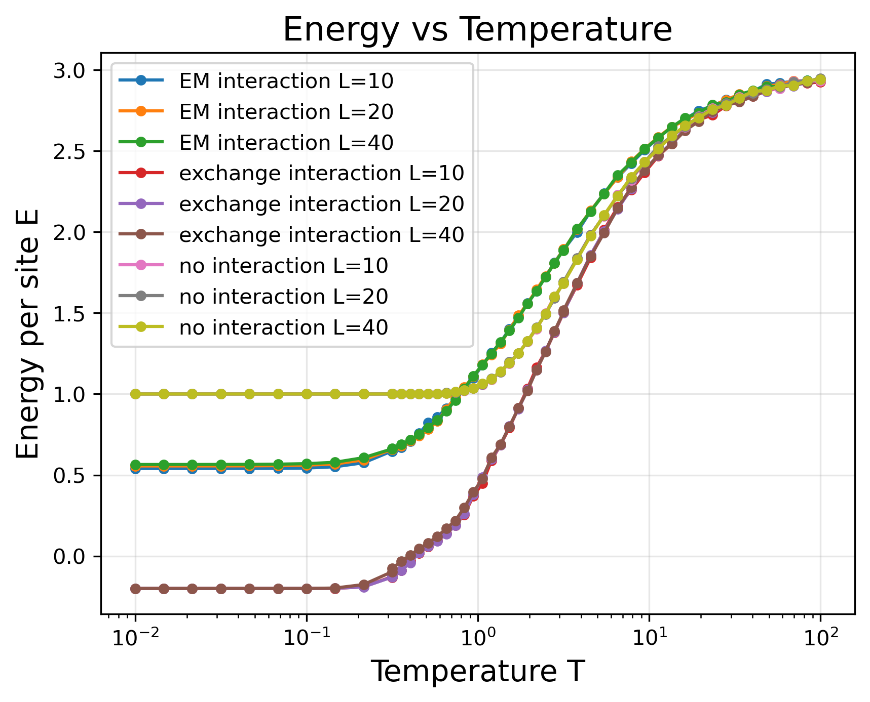
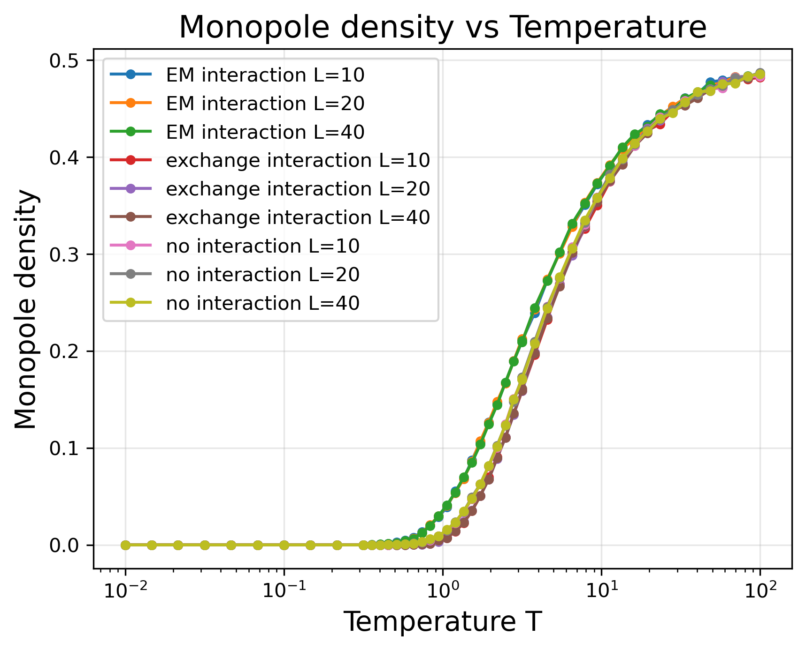
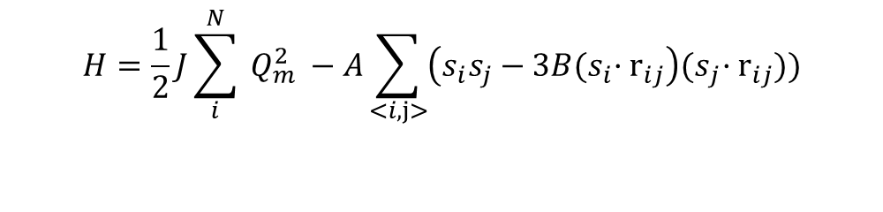
$$H=\frac{1}{2}J\sum_{i}^{N}{{ Q}_{m}^{2}} −A\sum_{<i, j>}{\left(s_{i}s_{j}−3B{(s}_{i}·r_{ij}\right){(s}_{j}·r_{ij}))}$$
EM interaction：J=1, A=0.4, B=1
exchange interaction：J=1, A=0.4, B=0
only monopole self-energy：J=1, A=0

Slide 9
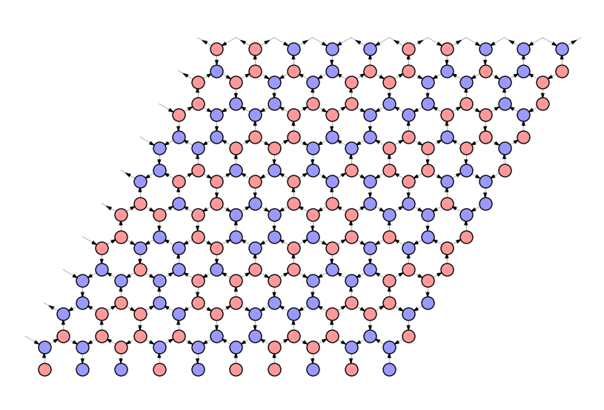
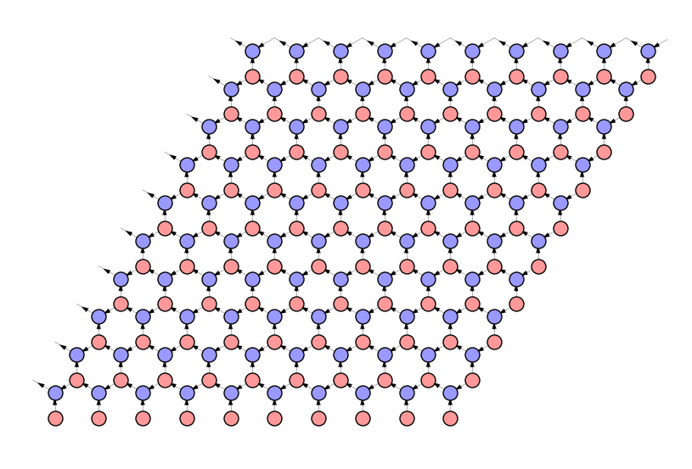
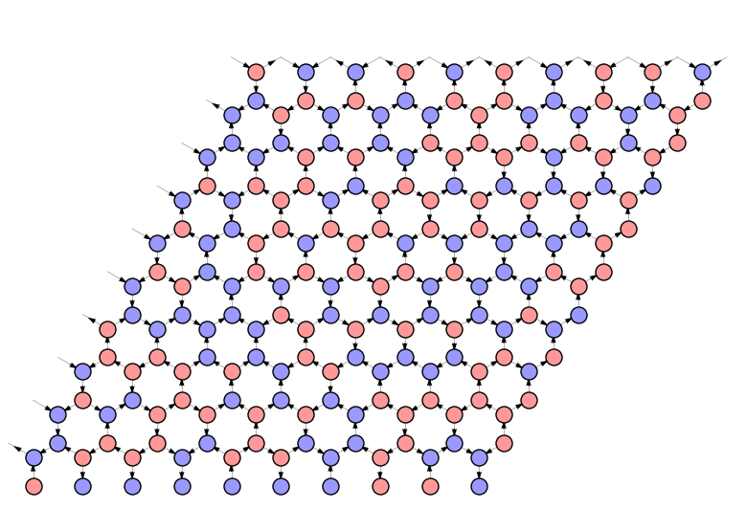
T=0.01
EM interaction exchange interaction no interaction

Slide 10
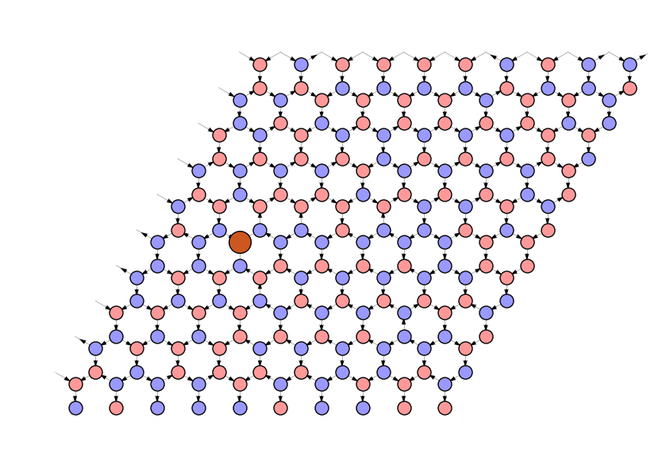
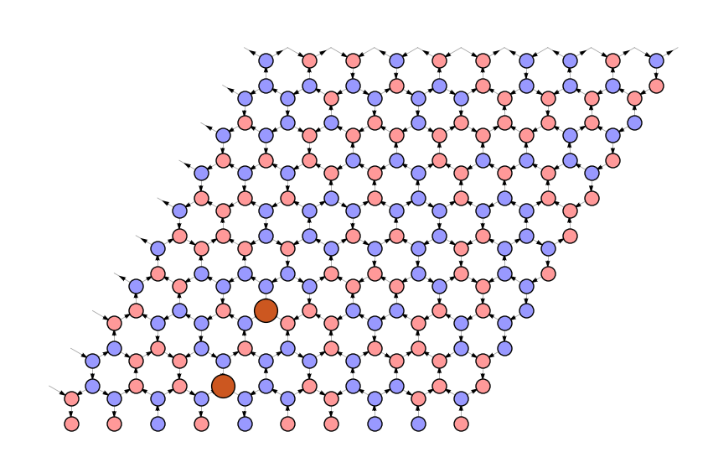
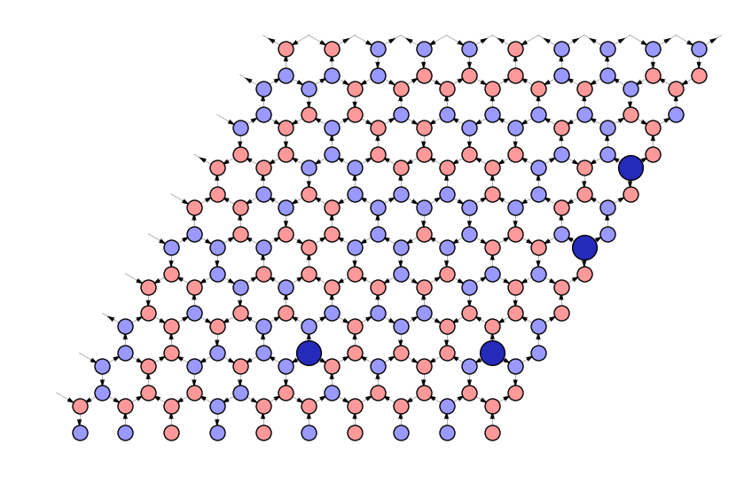
T=0.941
EM interaction exchange interaction no interaction

Slide 11
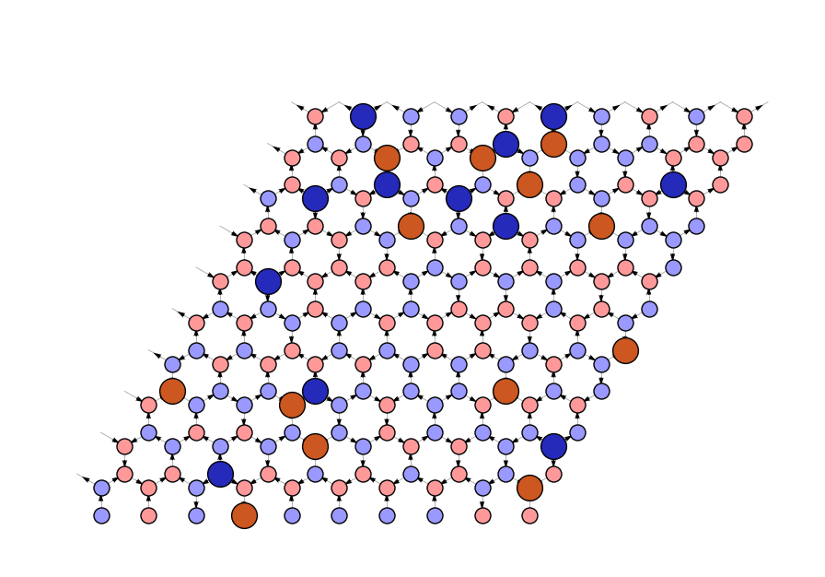
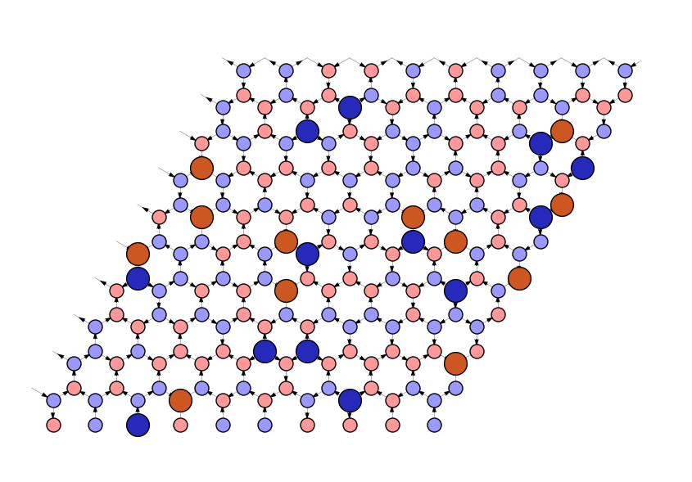
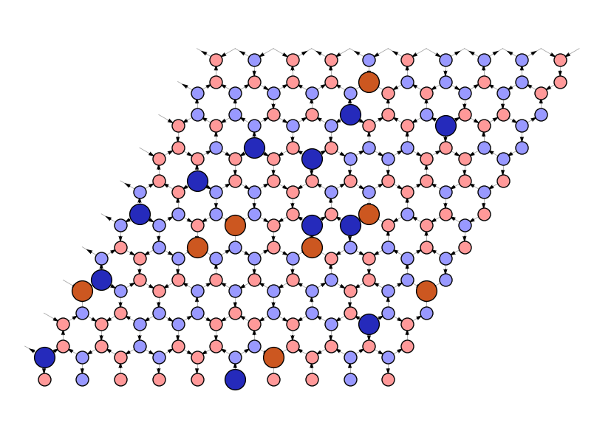
T=4.548
EM interaction exchange interaction no interaction

Slide 12
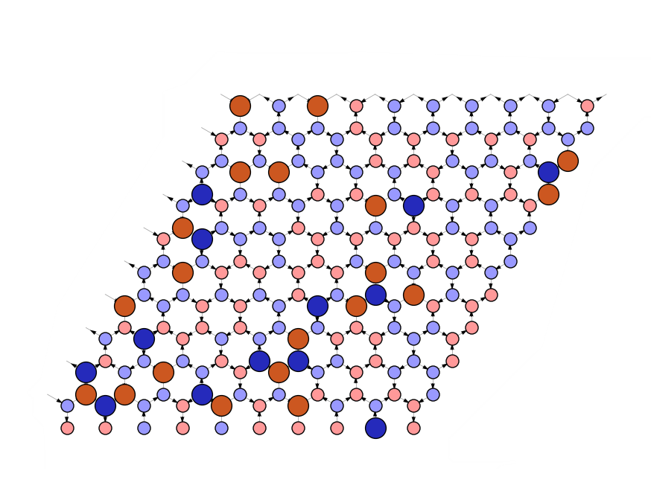
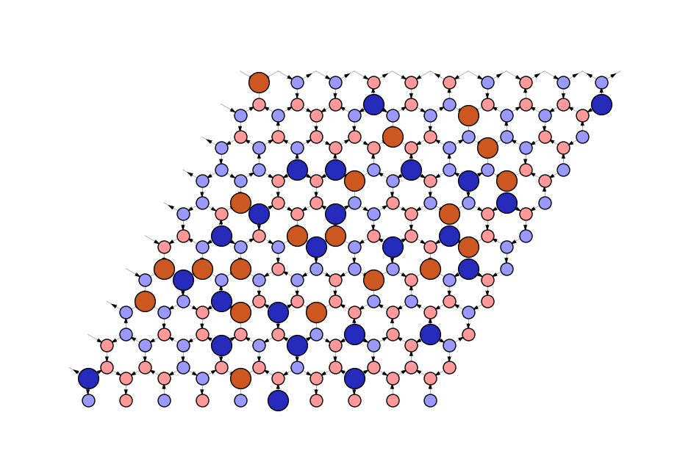
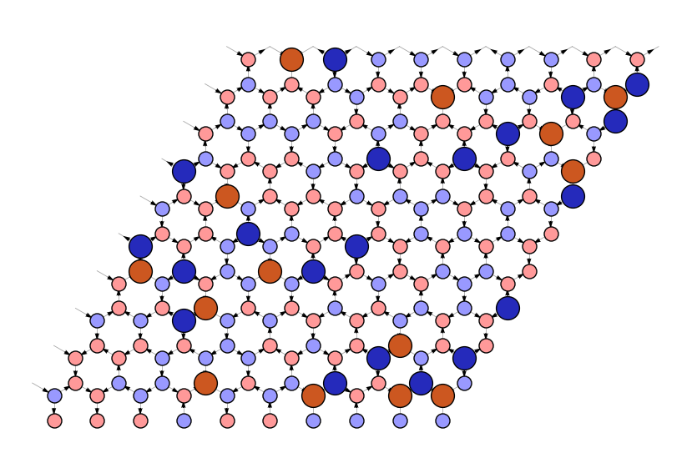
T=13.538
EM interaction exchange interaction no interaction

Slide 13

磁荷间相互作用估计
如果磁荷间势能可以简单写成
$$V\left(r\right)=−σr$$
即拉长磁荷需要为系统注入能量
尝试拟合

Slide 14
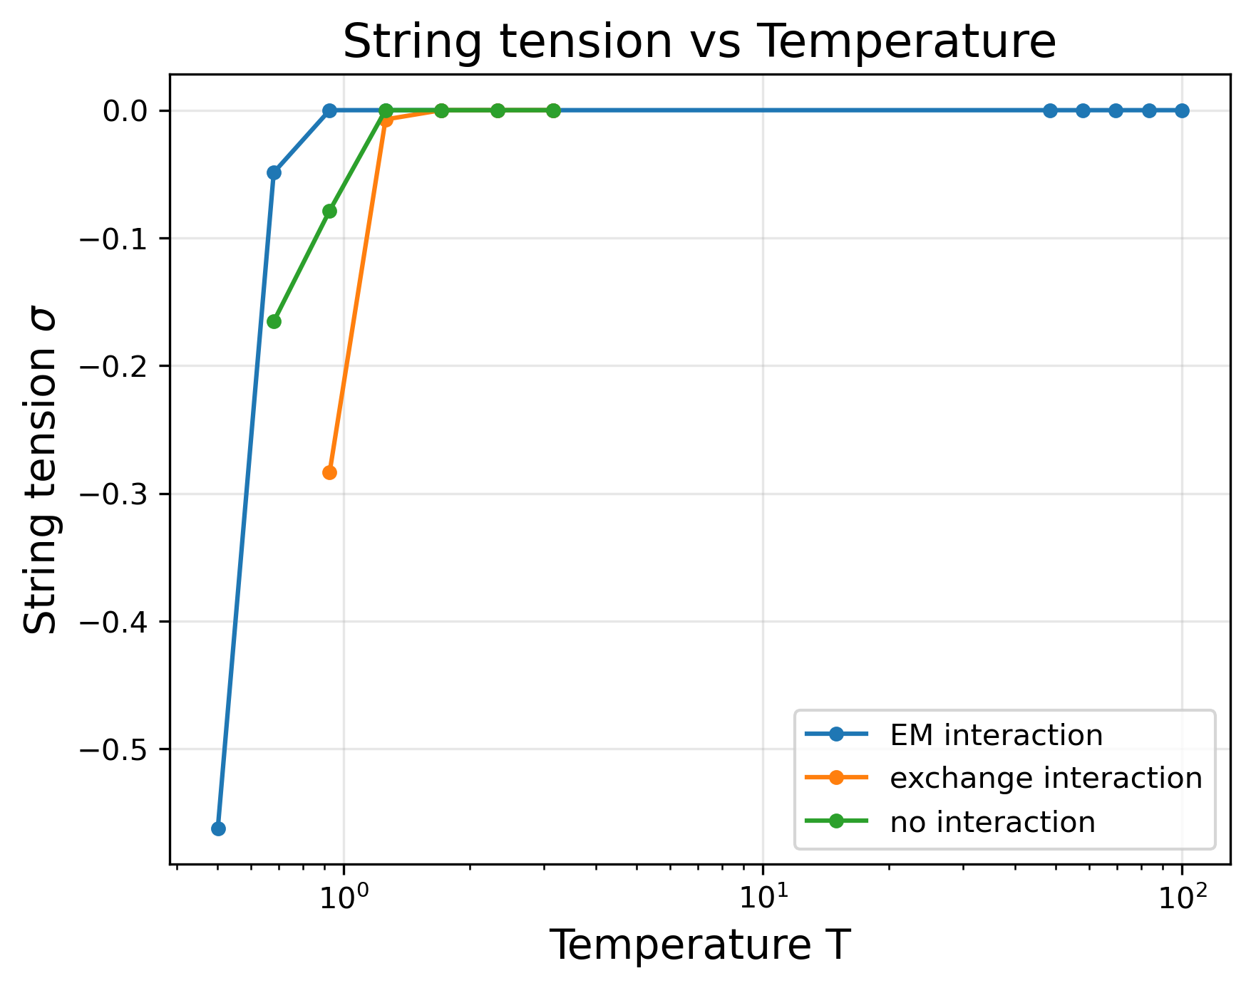
并不是预期的结果：
在高温下，磁偶极子之间张力趋近于零，代表磁单极子近似自由。
但是在低温下弦张力为负，代表磁单极之间有排斥势。

Slide 15
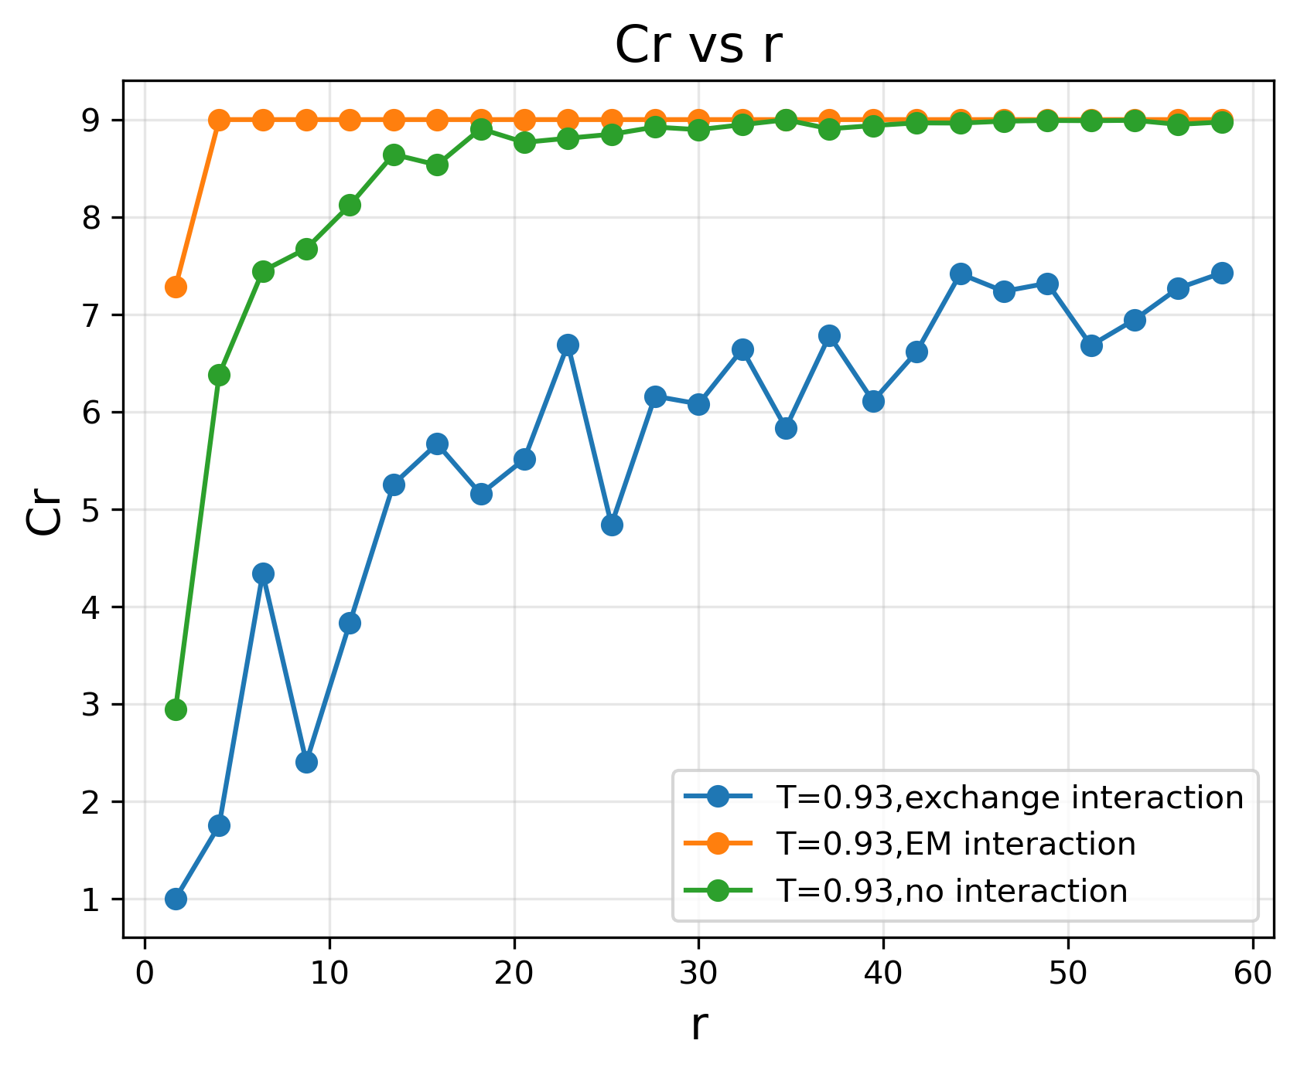
排斥势的产生
系统熵的要求：
相邻磁单极同时产生会让体系更无序，因此需要更高的能量，这会导致磁偶极之间产生一个短程的等效排斥势能。
低温时磁偶极子激发更倾向于分离

Slide 16
总结
对蜂窝型自旋冰的热激发形态进行了研究
针对不同的有效哈密顿量对系统能量和磁荷激发进行了研究
尤其分析了磁单极子成对激发的关联函数
分析了蜂窝型自旋冰作为激发磁单极的背景的优势

Slide 17
不足
我的有效哈密顿量依然是一个玩具模型，并不是严格哈密顿量的等效。
在我的模型中不能观察到长程的正负磁荷吸引力，因为即使是对电磁相互作用，我在模拟中也只考虑了最近邻的效应。

Slide 18
展望
可以对严格的哈密顿量进行模拟，得到更加精细的有效哈密顿量
可以对关联函数进行更详细的分析，不仅仅是+-关联，也可以分析++关联
分析体系的热容和磁导率变化（在我的模拟中因为步数较少，热容数据并不平滑）
分析外场对磁荷分离的影响
利用自由能严格分析熵对磁单极产生的影响
与其它晶格乃至准晶进行对比

